Slide 1
汽车保险风险控制
组员：罗志婷 肖瑶 钟丽敏 易靖雯 刘艳

Slide 2
自人类诞生以来，就始终面临着各种各样的危险。有些危险是自然规律使然，生老病死，谁都难以避免；有些危险由自然灾害或意外事故造成，水火无情，谁都望而生畏；有些危险来自人类本身，战火动乱，谁都难免遭劫；有些危险则源于法律责任，侵权违约，谁都应当承担赔偿责任„„随着经济的发展、社会的进步，人类越来越理性化，保护自己和驾御自然的能力也越来越强，然而，危险却并不因此而退却，相反，旧的危险消除了，新的危险又出现了；有些危险则不但难以消除，反而呈现出复杂化的演变趋势。可以说，危险就象人类的影子，只要人类在地球上生存，它就形影相随。

Slide 3
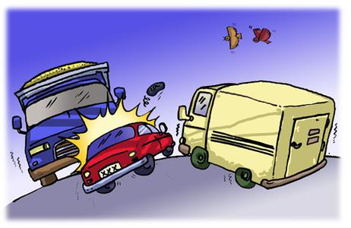
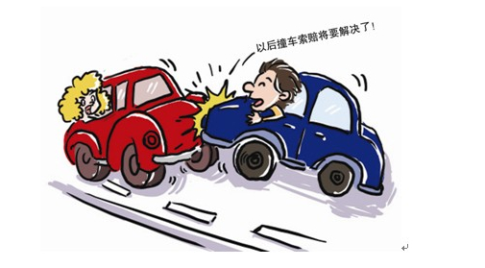
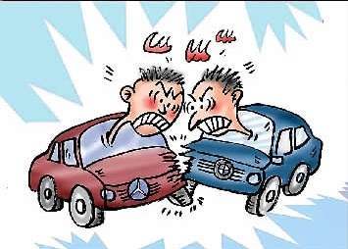
正因为危险如形影想随，所以，如何规避、消除各种危险；危险发生后，如何消解或弥补危险造成的损失，成为人类活动中的一项重要内容。在长期抵御危险的活动中，人类不断积累经验，创造了许多有效的方法。

Slide 4
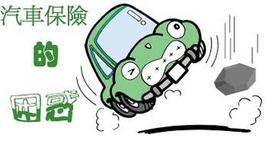
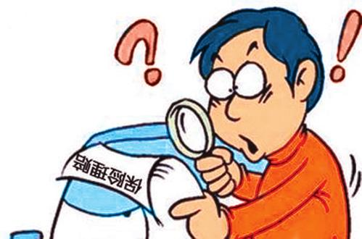
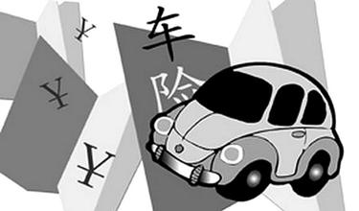
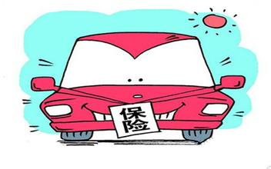
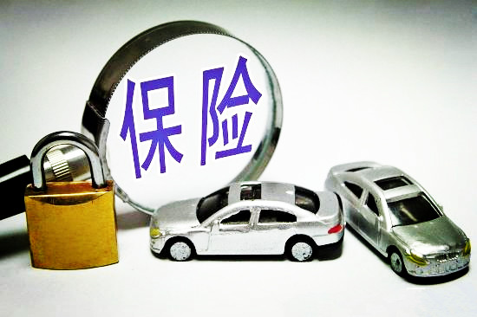

Slide 5
机动车保险的含义：
机动车辆保险即“车险”，是以机动车辆本身及其第三者责任等为保险标志的一种运输工具保险。其保险客户，主要是拥有各种机动交通工具的法人团体和个人；其保险标的，主要是各种类型的汽车，但也包括电车、电瓶车等专用车辆及摩托车等。 机动车辆是指汽车、电车、电瓶车、摩托车、拖拉机、各种专用机械车、特种车。2012年3月份，中国保监会先后发布了《关于加强机动车辆商业保险条款费率管理的通知》和《机动车辆商业保险示范条款》，推动了车辆保险的改革。

Slide 6
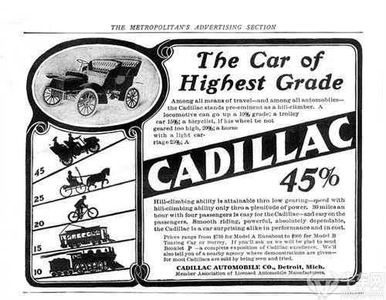
机动车保险的起源：
最早保险：
世界上最早的一份汽车保险出现在1898年的美国。美国的旅行者保险有限公司在1898年给纽约布法罗的杜鲁门马丁上了第一份汽车保险。
最早保单：
最早签发机动车车辆保险单是在1895年由英国“法律意外保险公司”签发的保险费为10英镑到100英镑的汽车第三者责任保险单，可以在增加保险费的条件下加保

Slide 7
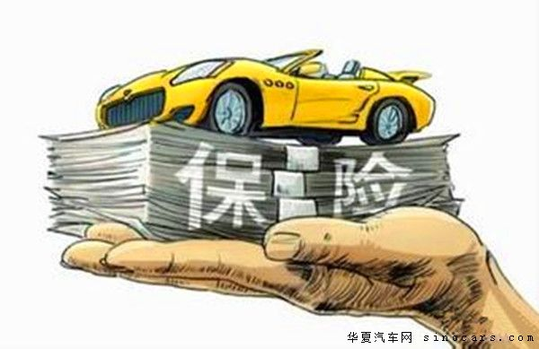
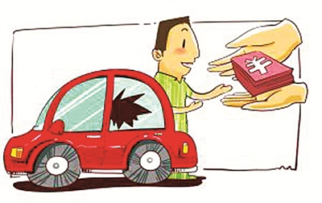
美国汽车保险的起源
1902年，美国第一张汽车损失险保险单出现
1899年，美国第一张汽车碰撞损失险保险单问世
1898年，美国的旅行者保险公司签发了美国历史上第一份汽车人身伤害责任保险单

Slide 8
英国汽车保险发展起源
1.英国是汽车保险历史非常悠久的国家之一，世界上第一张汽车保险单就诞生于此。（1895年）
2.1899年，英国的汽车保险范围迅速扩大到其他车辆碰撞所造成的损失。
3.1901年，保险公司提供的汽车保险已经具备了现在的综合责任险的内容。
4.1903年，应该成立了一家专门经营汽车保险的公司。
5.1906年，英国成立了“汽车保险有限公司”。

Slide 9
中国机动车保险发展历程
1.新中国成立后，中国人民保险公司就开办了汽车保险。而在1955年中断了汽车保险业务。
2.直到20世纪70年代中期，中国人民保险公司开始办理涉外业务为主的汽车保险业务，并逐步全面恢复了汽车保险业务。
3.1983年我国将“汽车保险”更名为“机动车辆保险”，使其具有更加广泛的适用性。
到1999年，机动车保险保费收入已经占到财产保险保费总收入的58.8%，与此同时，机动车保险条款，费率及其管理也日益完善。

Slide 10
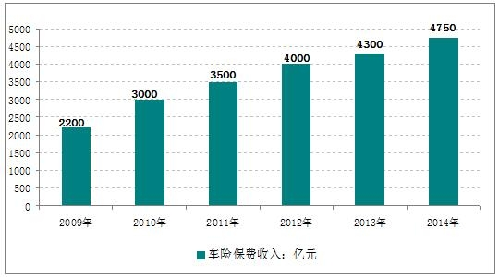
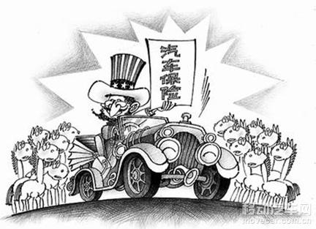
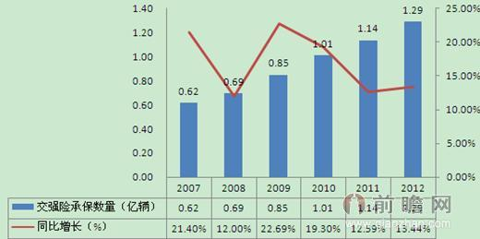
Car insurance development
机动车辆保险的真正发展，是在第二次世界大战后。
一方面：汽车的普及使道路事故危险构成一种普遍性的社会危险。
另一方面：许多国家将包括汽车在内的各种机动车辆第三者责任列入强制保险的范围。
因此，机动车辆保险业务在全球均是具有普遍意义的保险业务。
机动车保险在我国的发展：
2009年来，随着中国汽车产业的飞速发展，中国汽车产销量已连续三年位居全球第一，到2011年末，中国汽车保有量已经突破一亿辆，成为仅次于美国的世界第二大汽车保有国

Slide 11
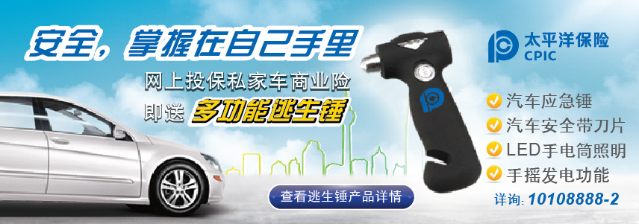


行业市场：
随着经济的发展，机动车辆的数量不断增加。当前，机动车辆保险已成为中国财产保险业务中最大的险种。机动车辆保险已涵盖汽车危险事故的大部分，中国交通部已强制购车人员购买机动车辆保险，以保证在车祸事故中，受害人正当权益得到保障。比如交强险就是以保证第三方的权益为目的险种。而中国比较有名的汽车保险公司有中国人民财产保险股份有限公司、中国平安保险公司、太平洋保险公司等。

Slide 12

我国的机动车保险业务
你了解吗？

Slide 13
车辆损失险
第三者责任保险
全车盗抢险
车上人员责任险
机动车辆主要保险

Slide 14

机动车保险投保流程
填保单
同意承保
客户
核保
出单员
录入打印
持发票交费
出单员
客户
财务

Slide 15

了解那么多，
这些汽车保险的风险控制你又了解多少呢？

Slide 16
目录
一、道路交通事故的预防
车——人——环境
二、汽车水灾事故的预防
1.水灾事故损失严重： 2. 汽车的防水
3. 汽车的涉水 4. 对被淹汽车的施救
（1）救人 （2）救车
三、汽车火灾事故的预防
1. 汽车火灾事故危害严重 2. 汽车起火的原因
3. 汽车起火的预防措施 4.起火施救
四、汽车保险欺诈的预防
1.保险欺诈严重 2. 保险欺诈成因分析
3. 保险欺诈表现形式 4.保险欺诈预防

Slide 17
一、道路交通事故的预防车—人—环境
1. 车
（1）车辆参数
车辆牌照、发动机号、底盘号、VIN码、
车辆价格、车辆型号
（2）车辆配置
ABS、安全气囊、破窗锤——主动与被动安全
消防设备、防盗装置——针对特殊风险
（3）车辆使用情况
车辆使用性质、车辆使用区域、车辆使用年限

Slide 18
2.人
影响保险事故出现的人员因素很多，本文对人员分四类：
（1）车辆驾驶员
年龄、驾龄、肇事纪录、性别
——作为厘定费率的考虑因素
——制定一定的免赔率
（2）事故第三方人员
——商业保险的按责论处
——强制保险只是保障行人或非机动
车（即弱者）的利益

Slide 19
（3）被保险人的保险欺诈行为
被保险人方面主要是进行保险欺诈骗赔行为
——这是保险公司最主要的预防对象，每年20%以上的赔款为保险诈骗
（4）保险公司的业务人员
主要是业务人员的工作态度、业务素质（包括业务人员和理赔人员）

Slide 20
3.环境
（1）道路条件
（2）气候条件 影响事故频率,但保
（3）社会环境 保险公司不好控制
（4）人文环境
（5）当地物价——直接影响维修成本

Slide 21
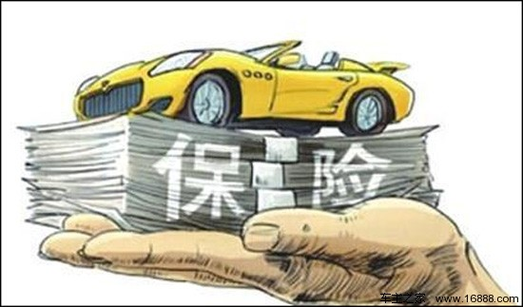
4.预防
（1）费率厘定——“从车从人从地域”
（2）免赔率（额）规定——共同保险

Slide 22
二、汽车水灾事故的预防
1. 水灾事故损失严重
2004年7月10日，北京突降暴雨，造成大批汽车受损，车主和各保险公司均损失惨重。中国人民财产保险股份有限公司北京分公司共接到报案1110起，理赔金额超过550万元（平均每辆汽车赔付金额为4950元）；中国平安保险公司北京分公司接到报案172起，赔偿金额约为100万元（平均每辆汽车赔付金额为5810元）；中国太平洋保险公司北京分公司接到报案140多起，赔偿金额超过170万元（平均每辆汽车赔付金额为12140元）。
2005年月10月2日，受龙王台风的袭击，福建省部分地区山洪暴发，财产损失严重，仅福州市就有8000多辆各种汽车遭受水灾。

Slide 23
2. 汽车的防水
（1）高处存车
雨季时节，停车、存车时要尽量停到地势较高处,不要存放在容易积水的地方。以免随着时间的推移，低洼停车地带的积水越来越深，而周围停放的汽车又限制了自己汽车的移动，眼睁睁地看着自己心爱的汽车慢慢地被水淹没。
（2）停车避雨
当遭遇暴雨或洪水时，如果驾驶员意识到有可能因此而影响到汽车的行驶安全时，应选择停车避雨。
（3）行车避水
行车时应尽量躲避对方来车行驶时所拥起的水浪,必要时可停车让对方汽车先行通过。

Slide 24
3. 汽车的涉水
（1）了解允许涉水深度
重型大货车为１００～１２０厘米，普通大货车为４５～８０厘米，越野吉普车为６０厘米，小客车不能超过４０厘米。
判定路面积水深度是否允许汽车涉水通过，有另外两个简单的指标：一是积水是否浸到车厢内的地板或排气管；二是积水是否超过轮胎中线。如果超过以上两个“刻度”，就有可能对汽车的发动机系统、电脑零件等造成影响，不宜轻易驾车涉水。
如果水深超过车轮或汽车的最大涉水深度时，则不能冒险涉水。

Slide 25
（2）做好涉水准备
★拆掉风扇皮带。如果是电动机式的可以拔下电机线插头，将线头挂在高处；有些车型还要关闭水箱的百叶窗。
★用防水布或塑料袋将分电器、高压线、点火线圈等包好，并设法将电瓶的位置升高（如驾驶室内或车厢上）。
★要特别留意汽车排气管口位置的高度。如果有条件的话，可找一根软管套在排气管尾部，并向上弯起高出水面，防止水灌入排气管。
★对油箱的加油口、机油尺孔和发动机、驱动桥上的其他通气孔都要用防水物包扎堵塞。

Slide 26
★若水位接近汽车的最大涉水深度时，应在前保险杠上捆绑较宽的木板，然后用中速挡行驶，使汽车前方的水能够被木板推开，从而在发动机部位形成一个浅水区，以防点火系统被水浸湿而丧失功能。
★有可能时，适当加大汽车的重量，以减少水对车的浮力作用和增加车轮的附着力，从而保持汽车涉水行驶的稳定性。
★汽车开到水边后，如果发现轮胎和制动鼓温度较高，应稍微休息一会，待其适当冷却后再下水。

Slide 27
（3）选择涉水地点
汽车涉水行驶时，必须仔细查看水的深度、流速和水底性质，以及进、出水域的宽窄和道路情况，由此来判断汽车是否能安全地通过。
判定路面是否允许汽车通过时，应仔细了解水的深浅、路况，注意暗坑和较大的石块以及路基软硬度。如果是不很深的流动的水面，通过观察可判断水底的大致情况。
  一般有浪花和旋涡的地方很可能有较大的石块和其他障碍物；而水面较平静的地方一般水较深；水面开阔且有较均匀的碎浪花处，一般水较浅且水底多为碎石，是驾车通过的较理想处。

Slide 28
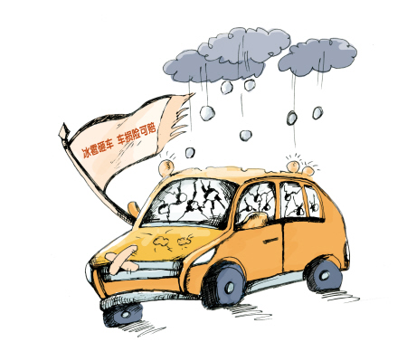
驾驶小轿车涉水时，对于未知深浅的积水路段，最好下车巡查路况或静待货车、大客车等车经过，观察情况而定，不可盲目驶入水中，以免发动机入水熄火，欲速不达。
在确认自己所驾汽车的结构能够通过眼前的路段时，一般应选择距离最短、水位最浅、水流缓慢及水底最坚实的路段通过。

Slide 29
（4）涉水注意事项
当汽车需涉水行驶时，在采用了适当的防护方法以后，还需注意以下问题：
★汽车涉水时，应挂低速挡平稳驶入水中，避免大轰油门或猛冲，防止水花溅入发动机而熄火。
★行驶中要稳住油门，保持汽车有足够而稳定的动力，一气呵成通过积水，尽量避免中途停车、换挡或急转弯，尤其是水底路面为泥沙结构时，更要注意做到这一点。行进中要看远顾近，尽量注视远处的固定目标，双手握住方向盘正直前进。不能注视水流或浪花，以免晃乱视线产生错觉，使汽车偏离正常的涉水路线而发生意外。

Slide 30
★若遇水底有流沙、车轮打滑空转时，应立即停车，不可勉强进退，更不可半联动地猛踩油门踏板。应在保持发动机不熄火的情况下，组织人力或其他汽车将车推、拖出来，避免越陷越深。
★多车涉水时，绝不可同时下水，应待前车到达彼岸后，后面的车才可下水，以防前车因故障停车，迫使后车也停在水中，导致进退两难。
★行驶过程中，应尽量避免水中会车。必要时可停车让对方汽车先行通过。以免对方来车拥起的水浪使自己的发动机进水。
★万一涉水时发动机突然熄水，当你确认并非因油门或换档失误造成的时，千万不要再次启动发动机，这样很容易损害发动机。

Slide 31
(
（五)涉水后的安全检查
1．汽车涉水后，应选择宽阔安全的地点停车，拆除防水包扎物，查看发动机点火系统是否沾水，并用干布将其受潮的电器部件擦干净，以防发生短路等故障。
2．安装好风扇皮带，将电瓶装回原位置，拆除排气管尾部的塑料软管和其他防水物。
3．检查各齿轮箱有无浸水，水箱散热器片之间有无漂流物堵塞，轮胎有无损坏，注意清除散热器

Slide 32
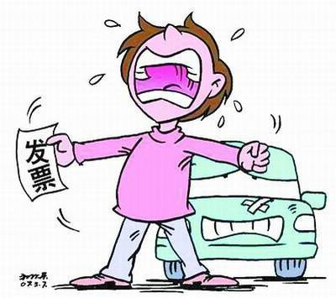
及车身上的漂流物、轮胎间的嵌石以及底盘上的水草杂物等，及时将汽车清理干净。
4．启动发动机，让发动机空转数分钟后，达到正常温度，烘干发动机上面的水和潮气。确认汽车技术状况良好后，先用低速行驶一段路程，并有意识地轻踩几次刹车踏板，让刹车蹄片与刹车毂接触摩擦产生热能，以烘干和蒸发掉制动器中残留的水分，确保刹车性能良好，待制动效能恢复后，再转入正常行驶。

Slide 33
4.对被淹汽车的施救
如果汽车不幸被水淹没甚至落入水中，要及时、准确地予以施救，避免损失的进一步扩大。
（1）汽车落水后的人员自救
如果汽车行驶中落入水中，驾驶员和乘客均不要大惊失色，更不要胡乱开窗、开门试图逃命，这样做往往是徒劳无功的，甚至会导致溺水死亡。如何在最短的时间内自救呢？正确的逃生方法应该是：

Slide 34
★及时提醒——在山道上行驶要特别小心，车速不要太快，尤其是在急拐弯处。如果车上的乘客发现起步时驾驶员误将油门当成了刹车，汽车正在向危险的地方驶去时，坐在副驾驶位子的乘客可利用短暂时间采取措施。如：大喊“停车”，“抬脚”、“错了”等；直接将方向盘打向安全的其他方向；拉上手刹等等。

Slide 35
★及时跳水——如果你没能在第一时间发现驾驶员的错误，或者你的提醒没有发挥作用，汽车正在向水中冲去时，不要被吓得只知道大喊，要迅速采取自救措施：解开安全带，打开车门锁，推开车门，跳离汽车（在车速不是太高的情况下），或在汽车冲入水中前的一刹那跳到水里去。

Slide 36
★及时开窗——如果没能来得及跳车，车门也没来得及打开，汽车就冲进水里了，此时的每一秒钟都非常珍贵，当事人千万不能慌张，尤其是不会水的人。首要的选择就是通过车窗逃生。此时汽车不会马上沉下水去（任何汽车完全没入水中的时间不少于5秒钟），且电路仍能正常工作。车上乘员要保持冷静的头脑，利用驾驶室尚未进水的宝贵时间，迅速判断水面的方向（一般来说，有亮度的方向为水面方向），这时应迅速摇开车窗，从车窗爬向水面方向逃生。

Slide 37
★硬物砸窗——如果车进水很快，且迅速下沉，此时水给车门的压力也增大，车门将无法打开。你可以先将座椅靠背向后放倒，准备从车窗钻出去，并使用锤子之类的东西砸开车门或车窗，或干脆用车内的排挡锁、方向盘锁等金属硬物砸。无论如何，一定要设法打开车窗，这样才有逃生的希望。即使你是一个不会游泳的人，只要浮出水面，就会有更多的获救希望。关闭车窗既不能阻挡车内进水，也会闭绝空气，打电话通报失事地点无益于求生。建议驾驶员车内常备一些砸玻璃的锤子等可以自救的器械，以备不时之需。

Slide 38
★相互帮助——在水中被困车内的人不能慌作一团，应利用短暂的时间分工协作，寻找机会逃出。帮助寻找可用来击碎玻璃的硬物，帮助还没有解开安全带的乘客解开安全带，协助其他人从车内逃出。如水已没及车窗，但还未没及车顶，切不可打开车窗。应耐心等待直至汽车几乎完全没入水中之后或已沉至水底时再行动。

Slide 39
★憋气潜水——在水中打开车窗或车门后，向外逃生的时候不能太急，要避免压强过大给身体造成的损伤。你可以深呼吸几次，做好憋气潜水的准备，从容地等待水将车厢和驾驶室灌满。当车里和车外水压基本相等或驾驶室里的水将要淹没头顶时，破窗或推开车门，再深吸一口气，全身紧缩，转身将后背对着打开的车窗，双手抓住车门的上框，钻出汽车，潜游而出。

Slide 40
如果有条件，可找大塑料袋套在头上，脖子匝紧，（留神，别先把自己憋死！）塑料袋内的空气可以提供给你上浮的氧气。一般说来，一个成年人肺内的空气足够用60秒钟，而整个行动过程有20秒钟就足够了。

Slide 41
（2）救车
★吊车——确定固定部位，正确选择吊车设备，避免扩大损失。
★拖车——尽快将被淹汽车拖离水域，严禁水中启动。拖车时将变速器置于空档，以免车轮反拖发动机运转，导致活塞、连杆、气缸等处的损坏。在将整车拖出水域后，应首先将汽车电器。

Slide 42
★电器排水与烘干——汽车电脑、音响、仪表、继电器、电机、开关、电器设备等处进行排水，并用电吹风进行烘干,避免因进水引起电器短路。某些贵重的电器设备，如汽车电脑，如果烘干及时，完全可以避免损失；如果烘干不及时，就有可能导致报废。

Slide 43
★检查气缸是否进水——将火花塞（喷油嘴）全部拆下,用手转动曲轴,如气缸进了水，则从火花塞螺孔处会有水流出。如用手转动曲轴时感到有阻力，说明发动机内部可能存在损坏，勿用工具强转，要查明原因，排除故障，以免引扩大损坏。

Slide 44
★查看或更换机油——将机油尺抽出，查看润滑油颜色。如呈乳白色或有水珠，就要将润滑油全部放掉，清洗发动机后更换新润滑油。
★润滑气缸——如果通过检查未发现机油有异常，可从火花塞孔处加入约1O～15毫克的机油，用手转动曲轴数次，使气缸璧涂上一层油膜起到防锈、密封作用，同时也有利于起动。

Slide 45
★保养汽车——如果整车被水浸泡，除按以上排水方法进行处理外,最好对全车进行一次二级保养。全面检查、清理进水部位，通过除绣、润滑、紧固等方式，恢复汽车性能。

Slide 46
三、汽车火灾事故的预防
1. 汽车火灾事故危害严重
汽车火灾令人触目惊心，无论是什么原因导致的起火燃烧，都会使车主及周边之人措手不及。即使扑救及时，汽车也会被烧得满目沧桑。如扑救不及时，整个汽车转眼之间就会化为灰烬。若在行驶中起火，还会给驾乘者造成严重的人身伤害

Slide 47
2. 汽车起火的原因
★自燃——漏油、漏电、接触电阻过大、化油器回火、超载、车载易燃物引发火灾、维修保养不当
★引燃——车主的故意行为、停车位置不当（麦草、火机）、明火烘烤柴油油箱
★碰撞起火
★爆炸
★雷击

Slide 48
3. 汽车起火的预防措施
★认真做好日常检查
★按章操作
★合理停车
★不要随意改装车辆
★随车携带灭火工具
★预防汽车漏油

Slide 49
4.起火施救
★密切关注起火前兆——起火必有先兆，如报载“孩子咳嗽，为汽车救火”
★自行灭火——利用工具，掌握方法
★报警求救——119

Slide 50
四、汽车保险欺诈的预防
1.保险欺诈严重
据有关统计数据显示，每年汽车保险欺 诈骗赔金额约占理赔总额的20%左右，个别地区或公司甚至能达到1／3左右。

Slide 51
2. 保险欺诈成因分析
★历史原因——欺诈现象历史悠久；保险欺诈动力是低保费高赔偿。
★社会原因——不认为保险欺诈是犯罪行为。

Slide 52
★投保人的原因——有三类原因，但根本原因仍是人的贪婪本性。
一类原因——投保企图是以小代价获取高赔 偿，实现发财目的；
二类原因——由于某种偶然因素诱发，比如他人提醒；
三类原因——不正常心理，认为交费后，若无事故，等于白送钱给公司。

Slide 53
★保险公司的原因——有四类原因，但根本原因是管理不够。
一类原因——对保险欺重视不够，未专门成立 反欺诈组织；
二类原因——承保、理赔程序不科学，承保不验标，理赔靠票据或证明。
三类原因——对欺诈者处理过于宽松，仅追回骗金，而不追究责任；
四类原因——理赔员素质低，把握不住理赔关，并同欺诈者内外勾结。

Slide 54
3. 保险欺诈表现形式
★先险后保——手段有二：
一是伪造出险日期，
二是伪造保险日期。
★谎报出险——无中生有，谎称险情。

Slide 55
★一险多赔——有三种类型
一种—— 一次事故向多个保险人索赔；
二种—— 一次事故多险索赔；
三种—— 一次事故先由事故责任者给予赔偿，然后再向保险公司索赔。

Slide 56
★冒名顶替——责任免除事故，变成保险责任事故
如，无照驾驶肇事，叫有照人员报案索赔；
酒后驾车出险，谎称别的驾驶员开车，自己只是乘员；
将已保险未出险的车辆牌照与未保险但出险的车辆牌照掉换。

Slide 57
★低险高赔——夸大损失程度或损失项目，以小抵大，骗取赔款。
如，将车上未损坏的件用损坏的件替换后向保险公司报案。
★假险骗赔——故意出险，造成损失，骗取赔款。
常见两种类型：
一类——汽车趋于报废，价值较低而车损险的保额高。
二类——责任免除损坏，为获取赔款故意造成保险责任事故。
如大灯罩损坏变成撞墙导致保险杠左侧、大灯、角灯等损坏。

Slide 58
4.保险欺诈预防
★加强保险知识和法律知识普及，争取公众支持
——形成良好的社会环境
★加强和有关部门合作
——政法部门，严格依法，一抓到底，绝不姑息迁就
——司法鉴定部门，发挥特长，寻求科学证据
——警方，借助警方刑侦优势，有效识别欺诈案件
——同行业，信息共享，避免重复保险重复赔偿。

Slide 59
★发挥公众监督作用
——建立保险欺诈举报制度，按挽回损失数额一定比例给予奖励
★加强内部工作
——加大反欺诈投入，成立专门部门，培养专门人才。
——从承保抓起，防“病从口入”
——建立高水平理赔队伍

Slide 60
原因：汽车新技术、新材料日新月异
理赔人员须及时了解修理工艺和方法，不能靠吃老本工作
方法：招聘专业毕业生
对老员工进行新知识培训

Slide 61
——加强查勘定损工作。加强第一现场查勘率，加快对索赔案件的反应速度。
——完善公司内部监控机制
如，加强员工思想教育，增强风险意识
建立承保核审制度
建立规范理赔制度

Slide 62


